Slide 1
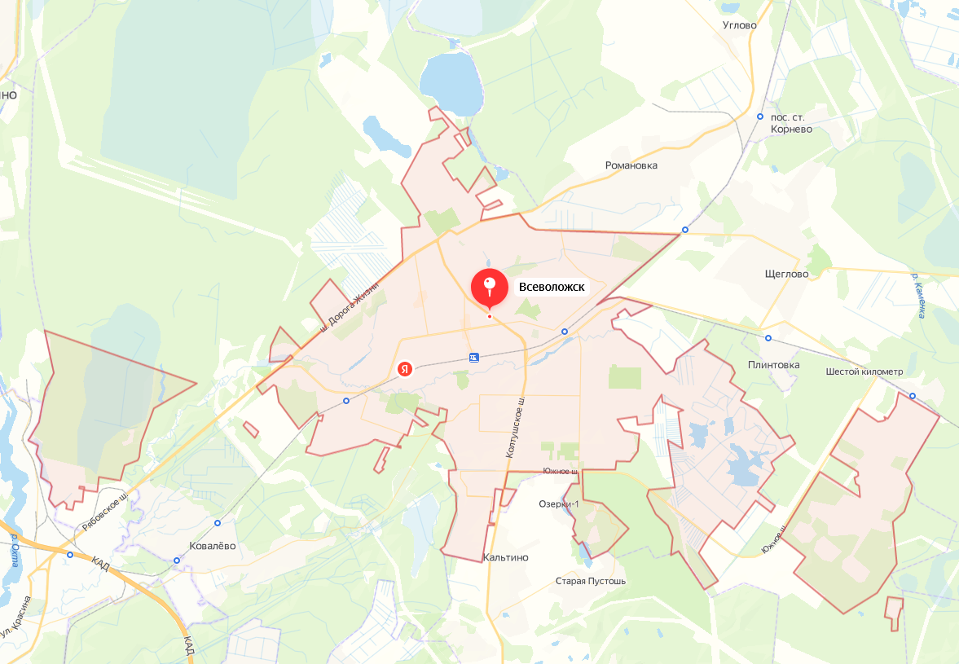
БЮДЖЕТ ДЛЯ ГРАЖДАН
По бюджету муниципального образования
«Город Всеволожск» Всеволожского муниципального района Ленинградской области на 2022 год

Slide 2
Доходы бюджета
МО «Город Всеволожск»
27,3 %
2021
2022

Slide 3

Налоговые доходы бюджета
МО «Город Всеволожск», тыс. руб.
2021 год
2022 год

Slide 4
Неналоговые доходы бюджета
МО «Город Всеволожск», тыс. руб.
2021 год
2022 год
2021
Неналоговые доходы, всего
141 910,0
- 44610,0
97 300,0
- 3000,0
2022
Доходы, получаемые в виде арендной платы за земельные участки
46 000,0
43 000,0
Доходы от продажи земельных участков
73 450,0
- 41950,0
31 500,0
- 600,0
Доходы от сдачи в аренду имущества
10 600,0
10 000,0
Прочие неналоговые доходы
11 000,0
- 1200,0
9 800,0
+ 2140,0
Доходы от реализации муниципального имущества
860,0
3000,0

Slide 5
Межбюджетные трансферты бюджета МО «Город Всеволожск»
Наименование источника | Сумма (тыс. руб.) 2021 год | % в общей сумме доходов | Сумма (тыс. руб.) 2022 год. | % в общей сумме доходов
Субсидии – средства, предоставляемые из федерального бюджета и областного бюджета Ленинградской области в целях софинансирования расходных обязательств, возникающих при выполнении полномочий органов местного самоуправления по вопросам местного значения | 357 313,9 | 24,5 % | 319 771,6 | 27,3 %
Иные межбюджетные трансферты – средства, предоставляемые областным бюджетом Ленинградской области бюджету муниципального образования | 211 702,9 | 14,5 %
Всего межбюджетных трансфертов | 569 016,8 | 39,0% | 319 771,6 | 27,3%

Slide 6
Расходы бюджета МО «Город Всеволожск», тыс. руб.
Направления расходов
2021
2022
Жилищно-коммунальное хозяйство
Национальная экономика
Культура
Общегосударственные вопросы
Социальная политика
Национальная безопасность и правоохранительная деятельность
Средства массовой информации
Обслуживание государственного внутреннего и муниципального долга
Всего расходов 2021 1 657 362,4 2022 1 249 419,2

Slide 7
Муниципальные программы реализуемые в МО «Город Всеволожск», тыс. руб.
Наименование | план в 2021 году | план в 2022 году
"Обеспечение качественным жильем граждан на территории муниципального образования "Город Всеволожск" Всеволожского муниципального района Ленинградской области» | 81 937,0 | 177 167,6
"Культура в МО "Город Всеволожск" | 151 547,4 | 46 804,6
"Содействие участию населения в осуществлении местного самоуправления в иных формах на территории МО "Город Всеволожск" | 3 628,0 | 3 624,1
"Безопасность в МО "Город Всеволожск" | 12 650,0 | 8 000,0
"Ремонт и реконструкция сетей и объектов теплоснабжения города Всеволожска" | 133 272,8 | 187 860,0
"Ремонт и содержание улично-дорожной сети МО "Город Всеволожск" | 0,0 | 98 640,0
"Предоставление социальной поддержки отдельным категориям граждан в МО "Город Всеволожск" | 18 769,7 | 18 343,5
"Формирование комфортной городской среды на территории муниципального образования "Город Всеволожск" Всеволожского муниципального района Ленинградской области" | 33 320,0 | 34 486,0
"Строительство, реконструкция, капитальный ремонт инженерной инфраструктуры, реализация мероприятий по энергоэффективности на территории МО "Город Всеволожск" | 726 001,0 | 191 316,6
"Развитие жилищно-коммунального хозяйства на территории муниципального образования "Город Всеволожск" Всеволожского муниципального района Ленинградской области" | 19 350,0 | 51 942,2
"Обслуживание сетей уличного освещения, объектов благоустройства и обеспечение санитарного состояния территории МО "Город Всеволожск" | 359 909,0 | 327 235,9

Slide 8


МП "Культура в МО "Город Всеволожск"
Обеспечение деятельности муниципального автономного учреждения "Всеволожский Центр культуры и досуга" – 28 595,4 тыс. руб.
Обеспечение стимулирующих выплат работникам муниципальных учреждений культуры- 3 209,2 тыс. руб.
Организация и проведение культурно-массовых мероприятий – 15 000,0 тыс. руб.
46 804,6 тыс. руб.

Slide 9

МП "Предоставление социальной поддержки отдельным категориям граждан в МО "Город Всеволожск"
направление расходов | сумма, тыс. руб.
Дополнительное пенсионное обеспечение муниципальных служащих в муниципальном образовании "Город Всеволожск" | 12 772,5
Выплаты субсидий на оплату жилого помещения и коммунальных услуг гражданам с низким уровнем дохода | 3 443,8
Ежемесячная социальная выплата гражданам, удостоенных звания "Почетный гражданин города Всеволожска" | 1 531,2
Единовременная социальная выплата гражданам, награжденных почетным знаком "За заслуги перед городом Всеволожском" | 200,0
Приобретение и вручение памятных подарков в связи с юбилейными датами рождения, начиная с 90-летия, граждан | 396,0
Итого | 18 343,5

Slide 10

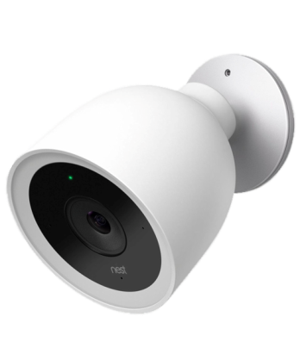


МП "Безопасность в МО "Город Всеволожск"
Обеспечение первичных мер пожарной безопасности
1 774,8 тыс. руб.
Выполнение работ по внедрению АПК "Безопасный город" на территории муниципального образования "Город Всеволожск" 5 419,4 тыс. руб.
Оказание услуг по выставлению выдвижного спасательного поста
для обеспечения безопасности людей на водных объектах,
охране их жизни и здоровья 499,8 тыс. руб.
Внедрение местной системы оповещения населения по сигналам гражданской обороны и о чрезвычайных ситуациях 306,0 тыс. руб.
ВСЕГО 8 000 тыс. руб.

Slide 11
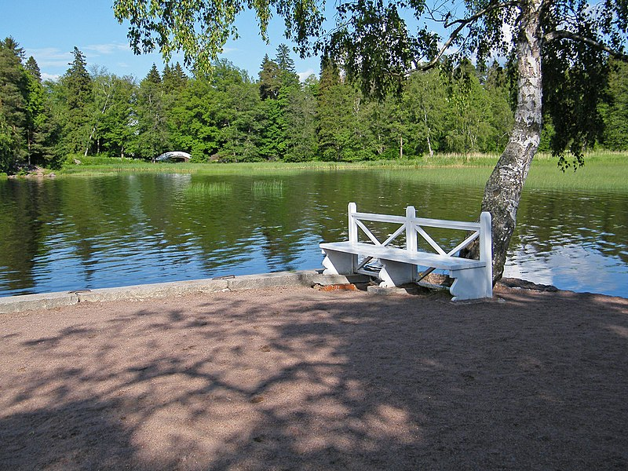
МП "Содействие участию населения в осуществлении местного самоуправления в иных формах на территории МО "Город Всеволожск"
Создание благоприятных условий для проживания населения и обеспечение устойчивого развития территории –
3 624,1 тыс. руб.

Slide 12

МП "Формирование комфортной городской среды на территории муниципального образования "Город Всеволожск" Всеволожского муниципального района Ленинградской области"
Выполнение работ по благоустройству общественных территорий
ограниченной улицами Победы, Магистральная, Дружбы, Связи.
34 486,0 тыс. руб.

Slide 13

МП "Обеспечение качественным жильем граждан на территории муниципального образования "Город Всеволожск" Всеволожского муниципального района Ленинградской области"
Обеспечение жильем молодых семей, признанных нуждающимися в жилых помещениях– 1 509,4 тыс. руб.
Обеспечение жилыми помещениями граждан, проживающих в многоквартирных домах на территории муниципального образования "Город Всеволожск" в рамках региональной адресной программы "Переселение граждан из аварийного жилищного фонда на территории ЛО" - 89 051,6 тыс. руб.
Переселение граждан из аварийного жилищного фонда – 86 606,6 тыс. руб.
177 167,6 тыс. руб.

Slide 14

МП "Ремонт и реконструкция сетей и объектов теплоснабжения города Всеволожска"
① Мероприятия по ремонту и реконструкции
тепловых сетей – 97 610,0 тыс. руб.
② Мероприятия по установке автоматизированных
индивидуальных тепловых пунктов в
многоквартирных домах – 90 250,0 тыс. руб.
187 860,0 тыс. руб.

Slide 15

МП "Ремонт и содержание улично-дорожной сети МО "Город Всеволожск""
Ремонт автомобильных дорог общего пользования местного
значения – 12 240,0 тыс. руб.
Организация дорожного движения и обслуживание технических средств
организации дорожного движения – 15 000,0 тыс. руб.
Содержание и текущий ремонт улично-дорожной сети – 71 400,0 тыс. руб.
Всего - 98 640,0 тыс. руб.

Slide 16

МП "Строительство, реконструкция, капитальный ремонт инженерной инфраструктуры, реализация мероприятий по энергоэффективности на территории МО "Город Всеволожск"
ВСЕГО 191 316,6 тыс. руб.
Мероприятия по ремонту муниципального фонда – 5 100,0 тыс. руб.
Мероприятия в области дорожного хозяйства
– 124 484,0 тыс. руб.
Строительство сетей уличного освещения – 10 150,0 тыс. руб.
Строительство сетей теплоснабжения, водоснабжения, водоотведения и хозяйственно-бытовой канализации к ФОК – 7 400,0 тыс. руб.
Мероприятия по благоустройству общественных пространств – 34 102,6 тыс. руб.
Строительство хозяйственно-бытовой канализации к многоквартирным домам – 4 080,0 тыс. руб.
Выполнение работ по сносу (демонтажу) аварийного муниципального фонда – 6 000,0 тыс. руб.

Slide 17

МП "Развитие жилищно-коммунального хозяйства на территории муниципального образования "Город Всеволожск" Всеволожского муниципального района Ленинградской области
Развитие и содержание коммунальной инфраструктуры
– 39 320,2 тыс. руб.
Развитие и содержание жилищного фонда
– 12 622,0 тыс. руб.
ВСЕГО
51 942,2 тыс. руб.

Slide 18



МП "Обслуживание сетей уличного освещения, объектов благоустройства и обеспечение санитарного состояния территории МО "Город Всеволожск"
"Обеспечение санитарного состояния территории муниципального образования "Город Всеволожск" – 6 100,0 тыс. руб.
Расходы по содержанию города – 122 756,9 тыс. руб.
Обеспечение деятельности муниципального учреждения "Всеволожская муниципальная управляющая компания" – 95 529,0 тыс. руб.
Обеспечение исправного состояния существующих сетей и оборудования уличного освещения – 102 850,0 тыс. руб.
327 235,9
тыс. руб.

Slide 19
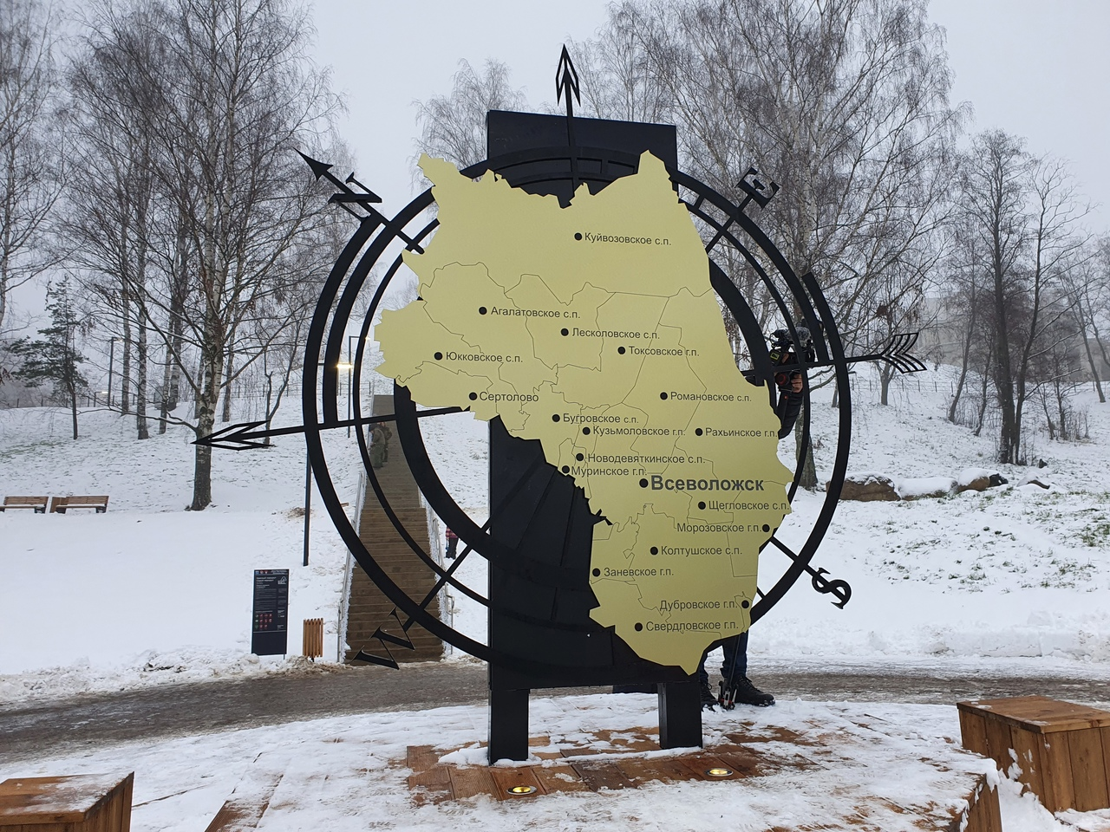
Спасибо за внимание

